Slide 1
HyperText Transfer Protocol

Slide 2


Che cos’è l’HTTP
È il protocollo usato per trasferire i dati dai server web (per esempio Google) ai client che ne fanno richiesta (per esempio il tuo browser web) e viceversa

Slide 3

La base del WEB

Slide 4


HTTP e HTTPS

Slide 5
Funzionamento
Si basa sul concetto di RICHIESTA-RISPOSTA:
Ad ogni domanda corrisponde sempre una risposta (positiva o negativa)
Le richieste vengono effettuate tramite un protocollo di trasporto (generalmente TCP)
Il risultato della richiesta è rappresentato attraverso un codice di stato

Slide 6




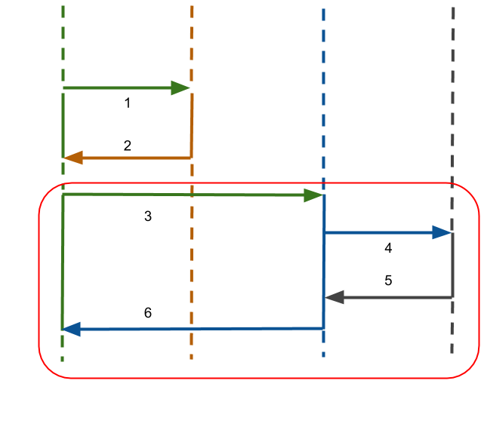
Funzionamento (2)
Le fasi tra 3 e 6 possono essere ripetute più volte (fino a che rimane connesso)

Slide 7
Richiesta HTTP
Una richiesta HTTP si compone di 5 elementi:
Metodo
URL
Versione
Headers
Body

Slide 8
Richiesta HTTP (formato)
[Method] + [URL] + [Version]
[Headers]
[Body]
Esempio
GET http://www.google.it/ HTTP/1.1 Accept: text/html

Slide 9
Richiesta - Method
GET
POST
DELETE
PUT
HEAD

Slide 10
Richiesta - Headers
Host
Accept
Accept-Language
Accept-Charset
Set-Cookie
User-agent
Lista Headers Richiesta:
https://en.wikipedia.org/wiki/List_of_HTTP_header_fields

Slide 11
Risposta (formato)
[Version] + [Status Code] + [Reason]
[Headers]
[Body]

Slide 12
Risposta (formato) - Esempio
HTTP/1.1 200 OK Date: Domenica, 1 Aprile 2019 10:00:00 <!DOCTYPE> <html> <head> </head> <body> Risposta </body> </html>

Slide 13
Risposta - Codici di Stato
100-199: Informational response
200-299: Success
300-399: Redirection
400-499: Client errors
500-599: Server errors
Lista completa codici: https://en.wikipedia.org/wiki/List_of_HTTP_status_codes

Slide 14
Risposta - Codici di Stato
200 Ok: Richiesta andata a buon fine
301 Moved Permanently: La risorsa richiesta è stata spostata e ora ha un nuovo indirizzo
404 Not Found: Non è stato possibile trovare la risorsa richiesta
500 Internal Server Error: Messaggio generico di errore, visualizzato al verificarsi di un errore non previsto o comunque per cui non esiste un messaggio specifico

Slide 15
Risposta - Header
Content-Encoding
Content-Type
Date
Expires
Location
Server
Lista Headers Risposta: https://en.wikipedia.org/wiki/List_of_HTTP_header_fields#Standard_response_fields

Slide 16
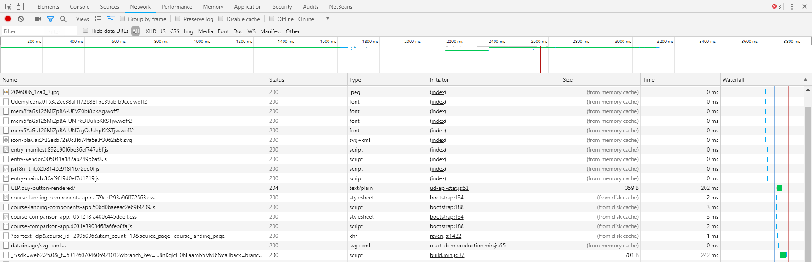
Esempio Pratico

Slide 17

Cookies
1
2
3
Persistenti
Analytics
Profilazione

Slide 18
Uniform Resource Locator
Protocollo
Nome Host
Porta
Percorso
QueryString
Fragment
<protocollo>://<nomehost>:<porta><percorso><querystring>#<fragment>

